Slide 1




Universitas Nusa Putra | Sistem Informasi
01
Presentasi
SISTEM PENGELOLAAN GUDANG TOKO ELSA
ANALISIS DAN PERANCANGAN SISTEM
Dosen Pengampu
Arny Lattu, S.Pd.Kom., M.Kom

Slide 2



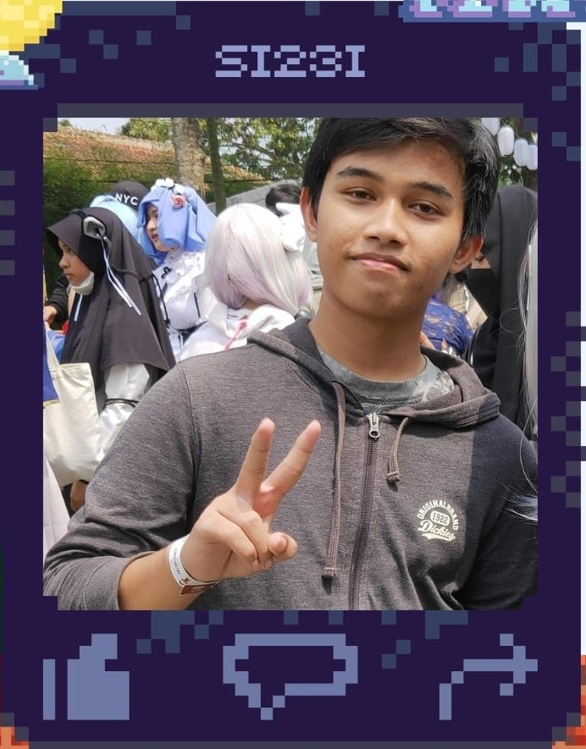
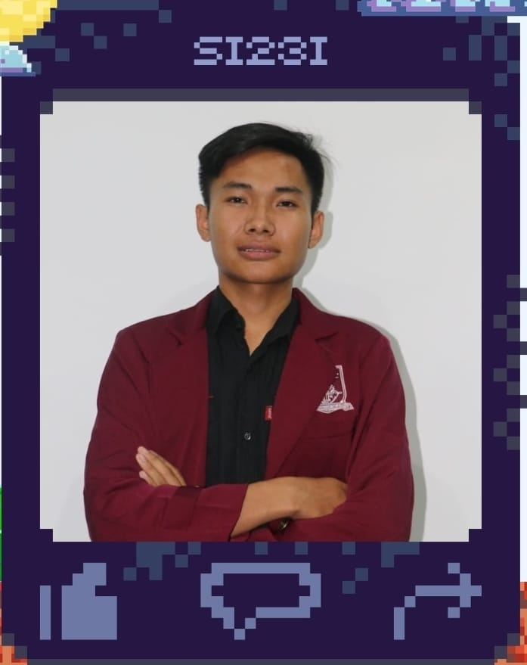
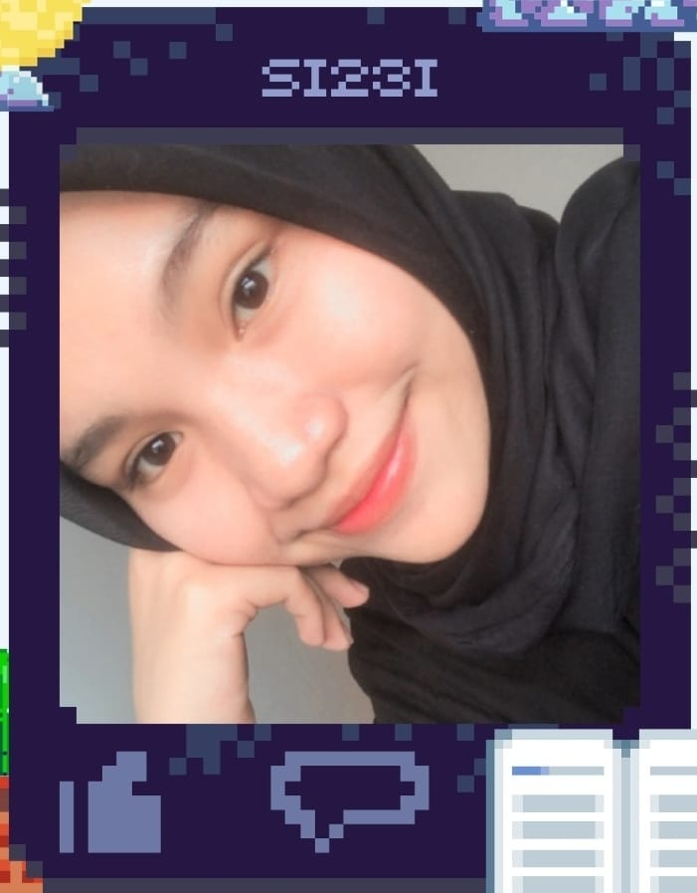
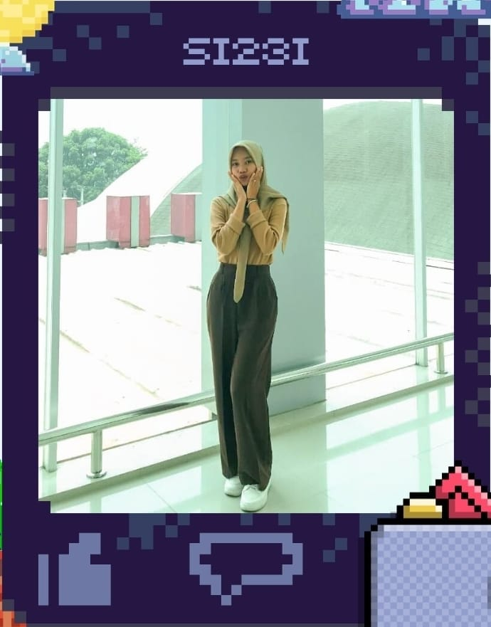
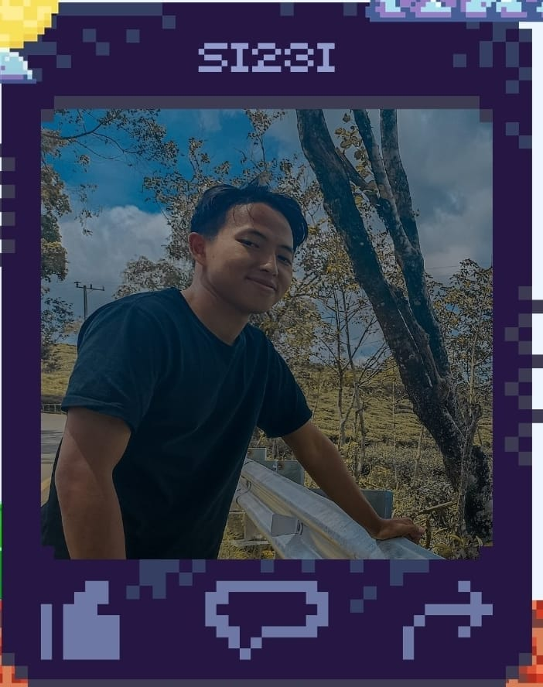
Universitas Nusa Putra | Sistem Informasi
02
KELOMPOK 1
REYHAN YOSEP MAHENDRA
Darwis
Handrini Helmayanti
Iqra Ali Nursa’adah
Taupik Hidayat
Oleh : Muhammad Patel

Slide 3

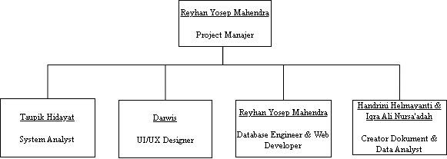
Universitas Nusa Putra | Sistem Informasi
03
STRUKTUR ORGANISASI
Project Manager: Mengintegrasikan berbagai aktivitas untuk mencapai tujuan project, berperan sebagai pengambil keputusan, komunikator serta fasilitator agar project berjalan dengan lancar dan sesuai.
System Analyst: Menganalisis sistem yang akan diterapkan, mencakup identifikasi kebutuhan, kelebihan, kekurangan, hingga kelayakan dan design sistem.
Data Analyst: Bertugas mengumpulkan, membersihkan, dan menganalisi data untuk menemukan pola atau wawasan yang relevan.
UI/UX Designer: Merancang design Website secara menyeluruh (output, input, proses, dan antarmuka), bekerjasama dengan analis serta mendokumentasikan hasil design (bootstrap).
Database Engineer:Berperan sebagai pusat pengendali sistem basis data mulai dari pengaturan struktur, pembagian tugas pengelolaan, hingga memberikan orientasi terkait penggunaan basis data.
Web Developer: Bertugas mengimplementasikan mockup ke halaman antarmuka dan fungsi lainnya menggunakan HTML, PHP, dan JS.
UML: Bertugas untuk merancang dan membuat Diagram-Diagram yang dimasukkan ke dalam dokumen atau laporan Project.
Document Creator: Bertugas menyusun dan mengelola dokumen atau laporan Project, termasuk dokument design, dan spesifikasi kebutuhan. Mencakup empat dokumen yaitu SDD, SPMP, SRS, dan STD.
Oleh : Muhammad Patel

Slide 4
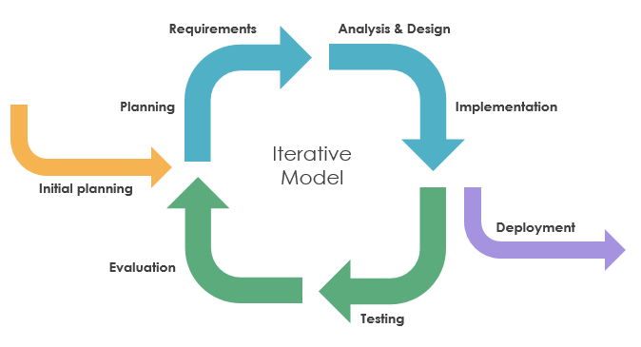
Universitas Nusa Putra | Sistem Informasi
04
MODEL PROSES
Iteratif Model
Model proses yang digunakan dalam pengembangan Sistem Pengelolaan Barang Toko Elsa adalah model Iteratif, yang dimulai dengan implementasi sebagian fitur Website. Proses ini memungkinkan tim untuk meninjau dan menganalisis kebutuhan lebih lanjut, menghasilkan versi baru perangkat lunak di setiap Iterasi. Dengan membagi pengembangan menjadi bagian-bagian kecil, model ini meningkatkan fleksibilitas dan responsivitas terhadap kebutuhan pengguna, sehingga sistem akhir dapat mencakup kompleksitas dan fitur yang lebih luas untuk pengelolaan stok barang yang efektif.
Oleh : Muhammad Patel

Slide 5
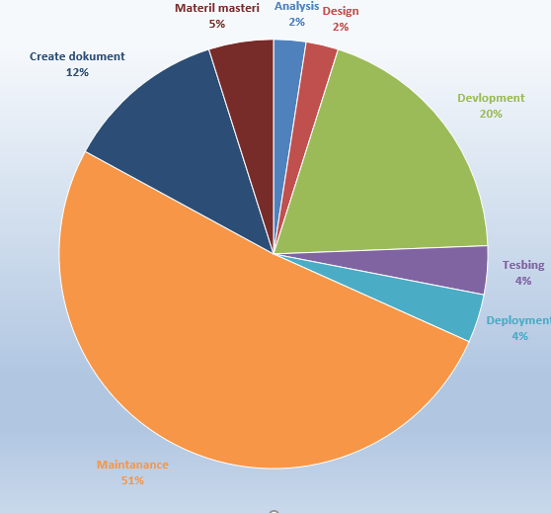
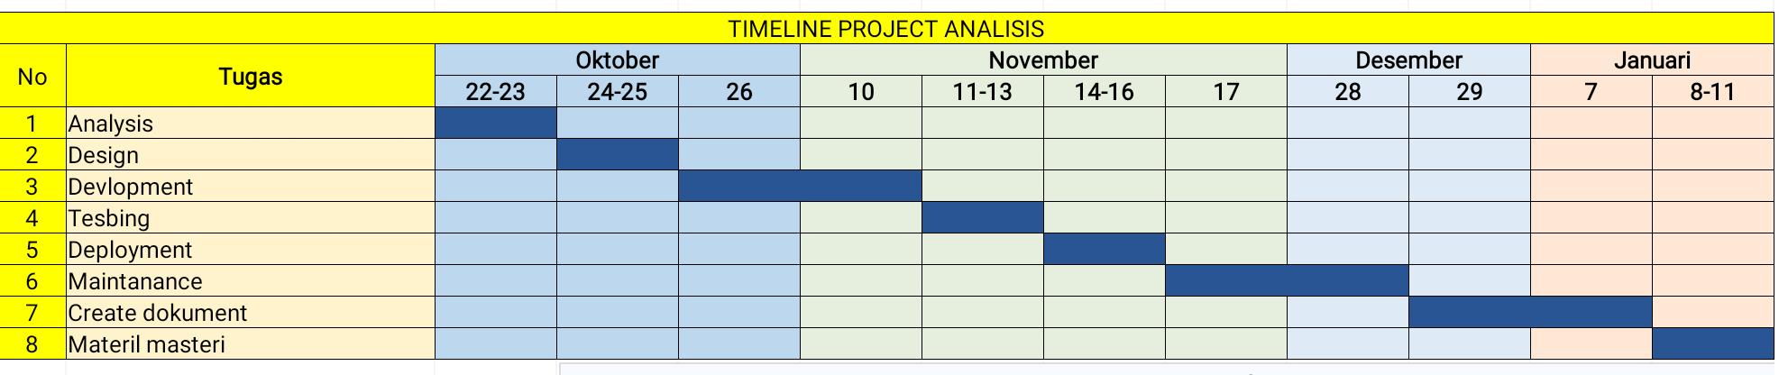
Universitas Nusa Putra | Sistem Informasi
05
TIMELINE PROJECT
Timeline project dimulai dengan tahap analysis pada 22-23 Oktober untuk mengidentifikasi kebutuhan, diikuti oleh design pada 24-25 Oktober sebagai rancangan awal sistem. Development berlangsung pada 26 Oktober hingga 10 November, dilanjutkan dengan testing pada 11-13 November untuk memastikan hasil sesuai spesifikasi. Tahap deployment dilakukan pada 14-16 November, sementara maintenance berlangsung pada 17 November untuk memeriksa stabilitas sistem. Selanjutnya, create document dilaksanakan pada 28-29 November, dan proyek diakhiri dengan tahap material mastery pada 7 Desember dan 8-11 Januari untuk mempersiapkan penyelesaian akhir.
No | Tugas | Hari
1 | Analysis | 2
2 | Design | 2
3 | Devlopment | 16
4 | Tesbing | 3
5 | Deployment | 3
6 | Maintanance | 42
7 | Create dokument | 10
8 | Materil masteri | 4

Slide 6
Universitas Nusa Putra | Sistem Informasi
06
BAHASA PEMROGRAMAN
HTML digunakan untuk struktur halaman web, PHP7 untuk logika server-side, seperti pemrosesan form dan interaksi dengan database. Struktur code integer 3 mengacu pada penggunaan variabel numerik untuk penghitungan atau urutan dalam aplikasi. JavaScript (JS) memberikan interaktivitas pada halaman, seperti validasi form atau pengolahan data. Bootstrap sebagai desain garis besar, sementara CSS digunakan untuk menata tampilan halaman web secara detail, seperti pengaturan warna, font, margin, padding, dan tata letak elemen. Untuk manajemen database, MySQL digunakan untuk menyimpan, mengelola, dan mengakses data dalam aplikasi, seperti pengguna, barang, atau transaksi, dengan kemampuan query untuk mengambil dan memperbarui data. Kombinasi ini menghasilkan halaman web dinamis, responsif, dan terhubung dengan database.
Oleh : Muhammad Patel

Slide 7
Universitas Nusa Putra | Sistem Informasi
07
PENJELASAN WEB
Website Sistem Pengolahan Data Gudang Toko Elsa dirancang untuk mempermudah pengelolaan stok melalui pencatatan barang masuk dan keluar, serta pembuatan laporan inventaris. Sistem ini memastikan ketersediaan stok yang memadai, mempercepat proses restocking, dan meningkatkan efisiensi operasional. Dengan akurasi data yang lebih baik, website ini mendukung pengambilan keputusan yang cepat dan kelancaran operasional Toko Elsa secara keseluruhan.
Oleh : Muhammad Patel

Slide 8
Universitas Nusa Putra | Sistem Informasi
08
LATAR BELAKANG MASALAH
Latar belakang masalah dari proyek ini berawal dari tantangan yang dihadapi toko Elsa dalam pengelolaan gudang secara manual, seperti pencatatan barang masuk dan keluar yang sering kali tidak akurat, pengelolaan data barang yang tidak terorganisir. Pendekatan manual ini menyebabkan risiko kesalahan pencatatan, kurangnya efisiensi waktu, dan ketidaksesuaian antara stok fisik dan data. Ketiadaan sistem terintegrasi juga membuat proses pelaporan gudang menjadi lambat dan tidak mendukung pengambilan keputusan yang tepat. Dengan tantangan tersebut, toko Elsa membutuhkan solusi berbasis web yang mampu mengelola operasional gudang secara lebih efisien, akurat, dan terorganisir.
Oleh : Muhammad Patel

Slide 9
Universitas Nusa Putra | Sistem Informasi
09
TUJUAN PROJECT
Project ini bertujuan menghasilkan sistem pengelolaan Toko Elsa berbasis web yang terintegrasi, mencakup pencatatan barang masuk dan keluar, pengelolaan data barang, serta manajemen operasional toko. Sistem ini dirancang untuk mempermudah proses operasional, meningkatkan efisiensi, dan mengurangi kesalahan. Dampaknya, toko dapat lebih kompetitif, meningkatkan kepuasan pelanggan, serta mendukung pertumbuhan dan keberlanjutan bisnis jangka panjang.
Oleh : Muhammad Patel

Slide 10
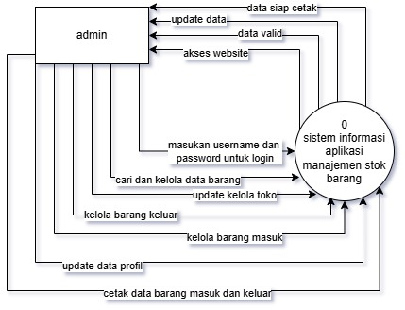
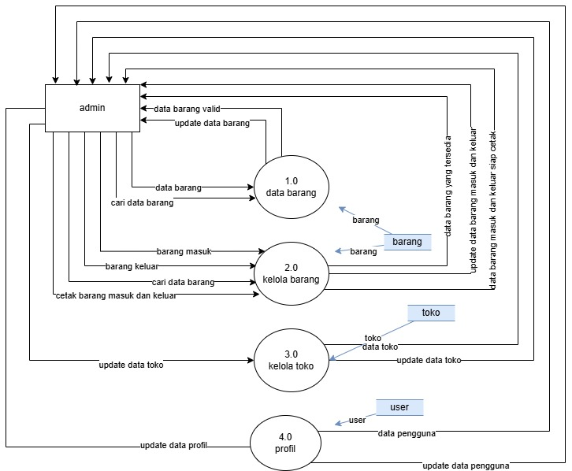
Barang Masuk
Universitas Nusa Putra | Sistem Informasi
10
DIAGRAM UML & ERD
DIAGRAM KONTEKS
DIAGRAM LEVEL 0

Slide 11
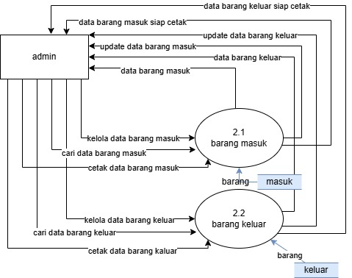
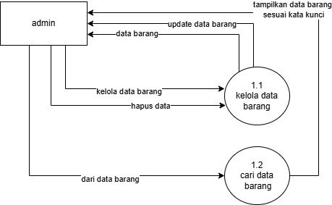
Barang Masuk
Universitas Nusa Putra | Sistem Informasi
11
DIAGRAM UML & ERD
DIAGRAM LEVEL 1 DATA BARANG
DIAGRAM LEVEL 1 KELOLA BARANG

Slide 12
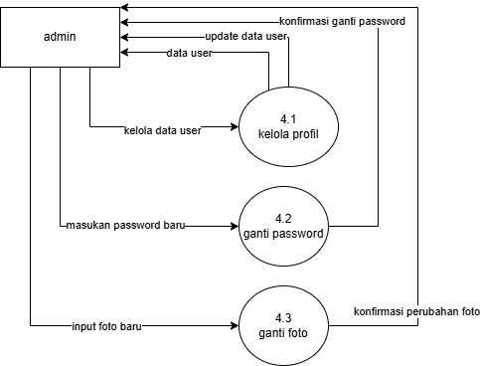
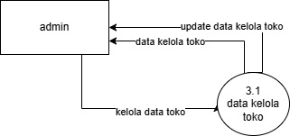
Barang Masuk
Universitas Nusa Putra | Sistem Informasi
12
DIAGRAM UML & ERD
DIAGRAM LEVEL 1 KELOLA TOKO
DIAGRAM LEVEL 1 PROFIL

Slide 13
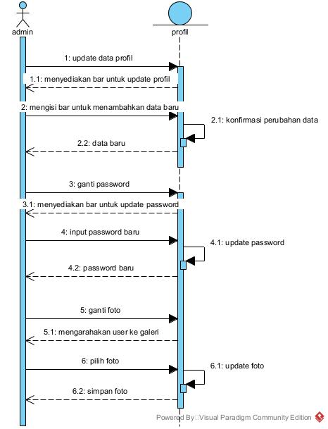
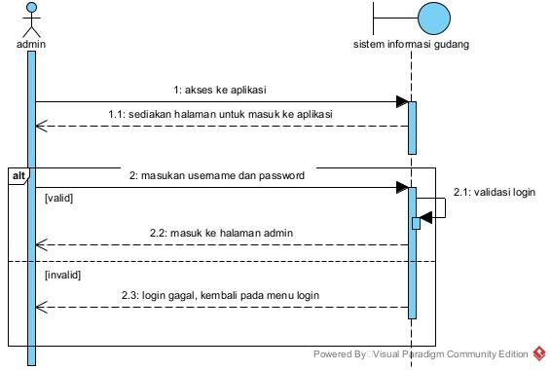
Barang Masuk
Universitas Nusa Putra | Sistem Informasi
13
DIAGRAM UML & ERD
DIAGRAM SQUENCE PROFIL
DIAGRAM SQUENCE LOGIN

Slide 14
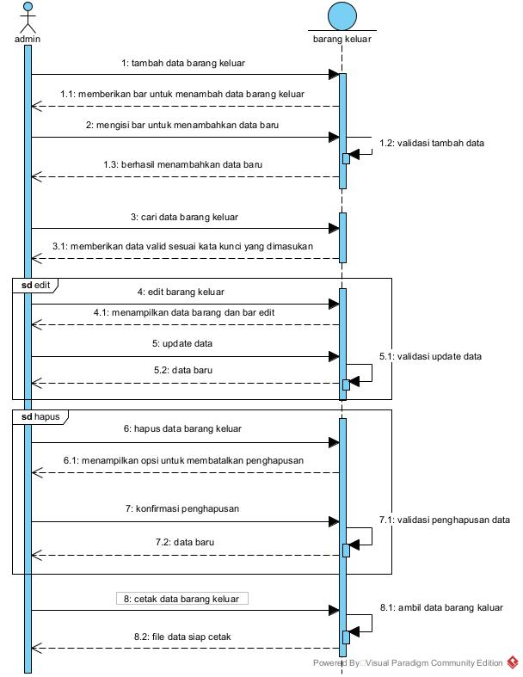
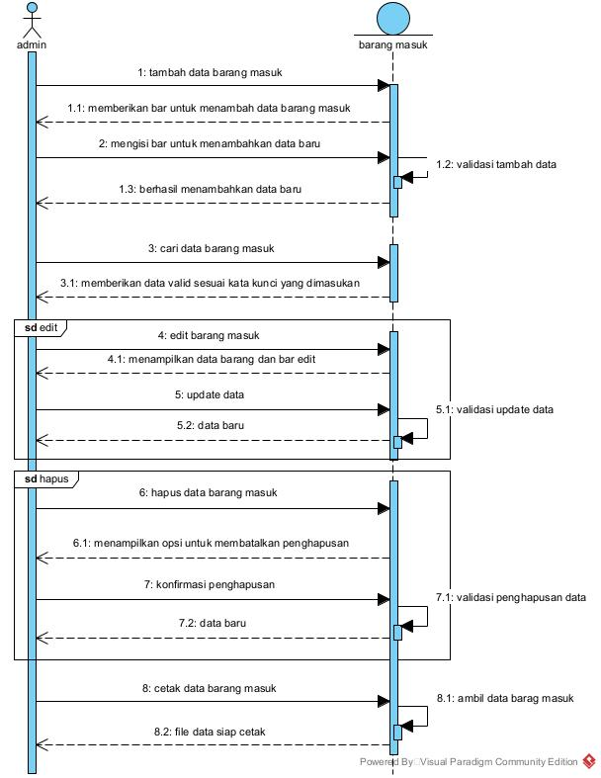
Barang Masuk
Universitas Nusa Putra | Sistem Informasi
14
DIAGRAM UML & ERD
DIAGRAM SQUENCE BARANG MASUK
DIAGRAM SQUENCE BARANG KELUAR

Slide 15
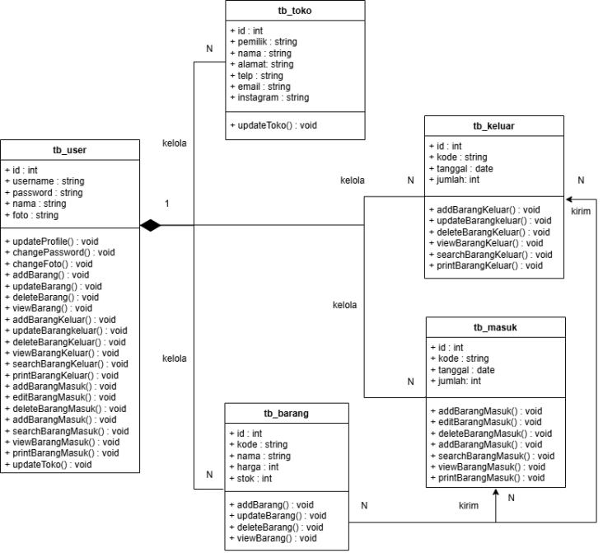
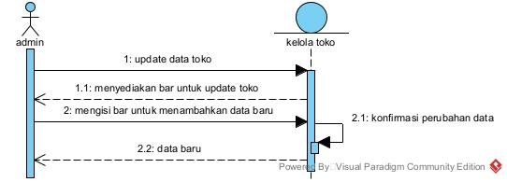
Barang Masuk
Universitas Nusa Putra | Sistem Informasi
15
DIAGRAM UML & ERD
DIAGRAM SQUENCE KELOLA DATA
CLASS DIAGRAM

Slide 16
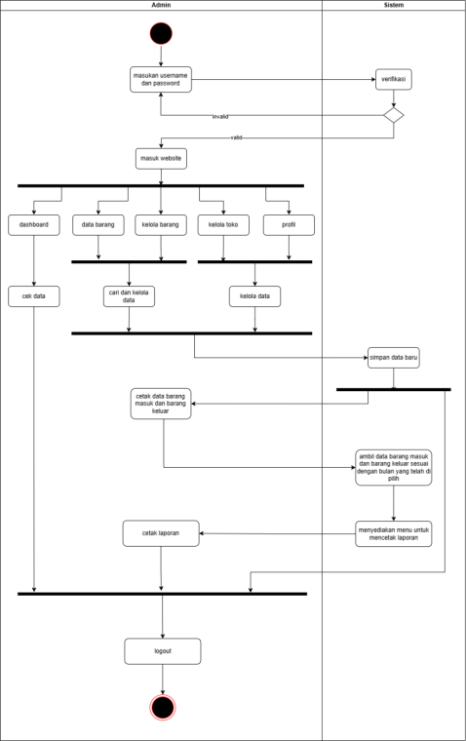
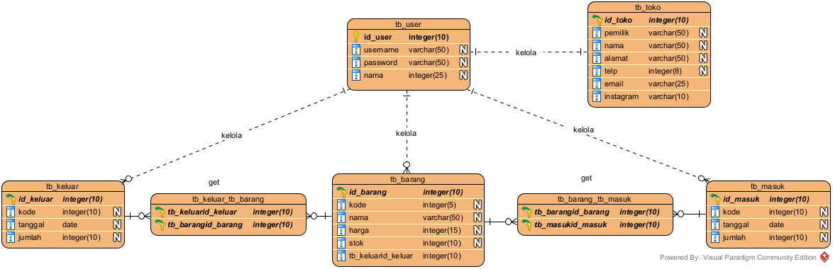
Barang Masuk
Universitas Nusa Putra | Sistem Informasi
16
DIAGRAM UML & ERD
DIAGRAM AKTIFITAS
DIAGRAM ERD

Slide 17
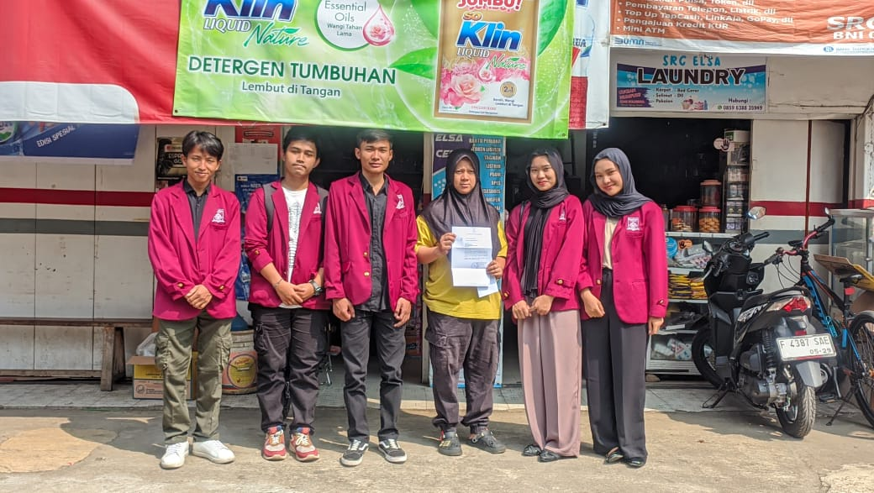
Barang Masuk
Universitas Nusa Putra | Sistem Informasi
17
DOKUMENTASI
SURVEY

Slide 18
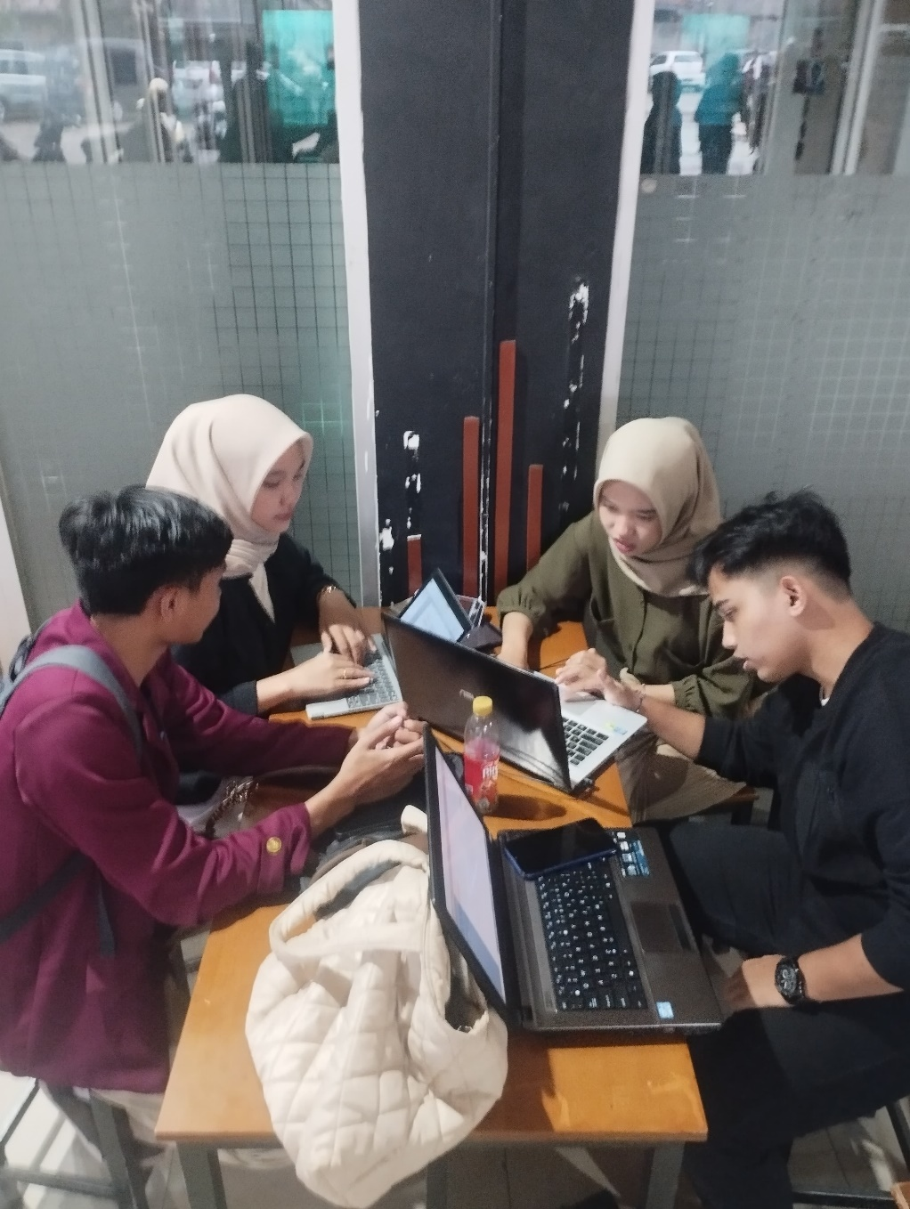
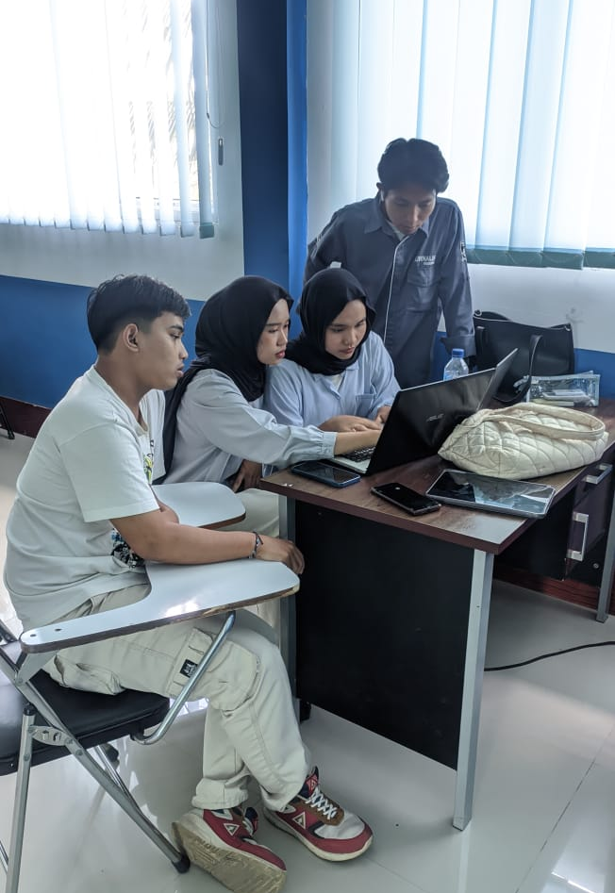
Barang Masuk
Universitas Nusa Putra | Sistem Informasi
18
DOKUMENTASI
KERJA KELOMPOK

Slide 19
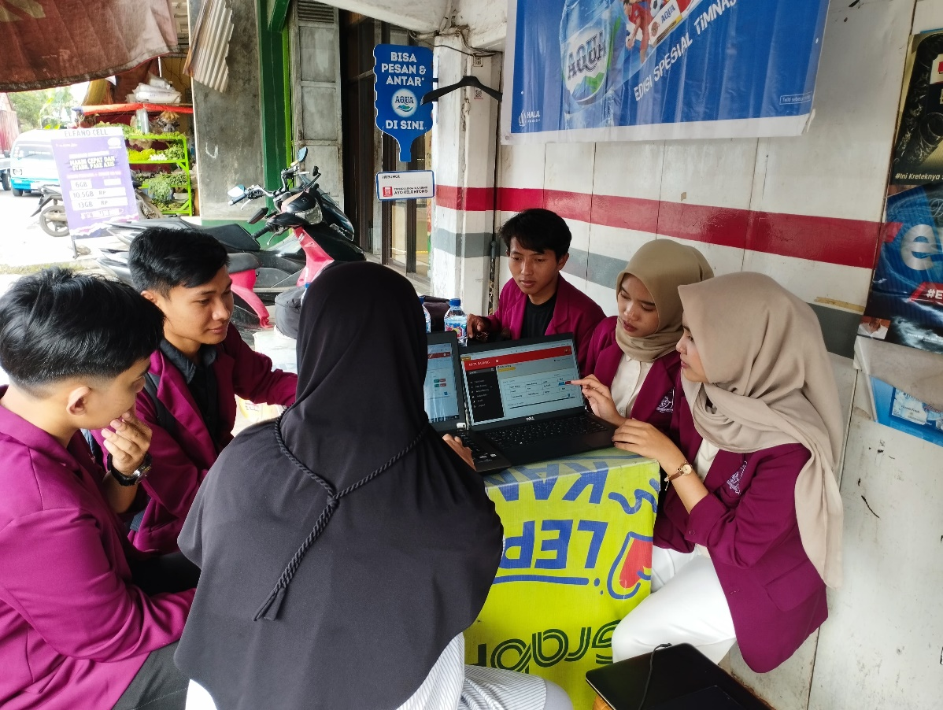
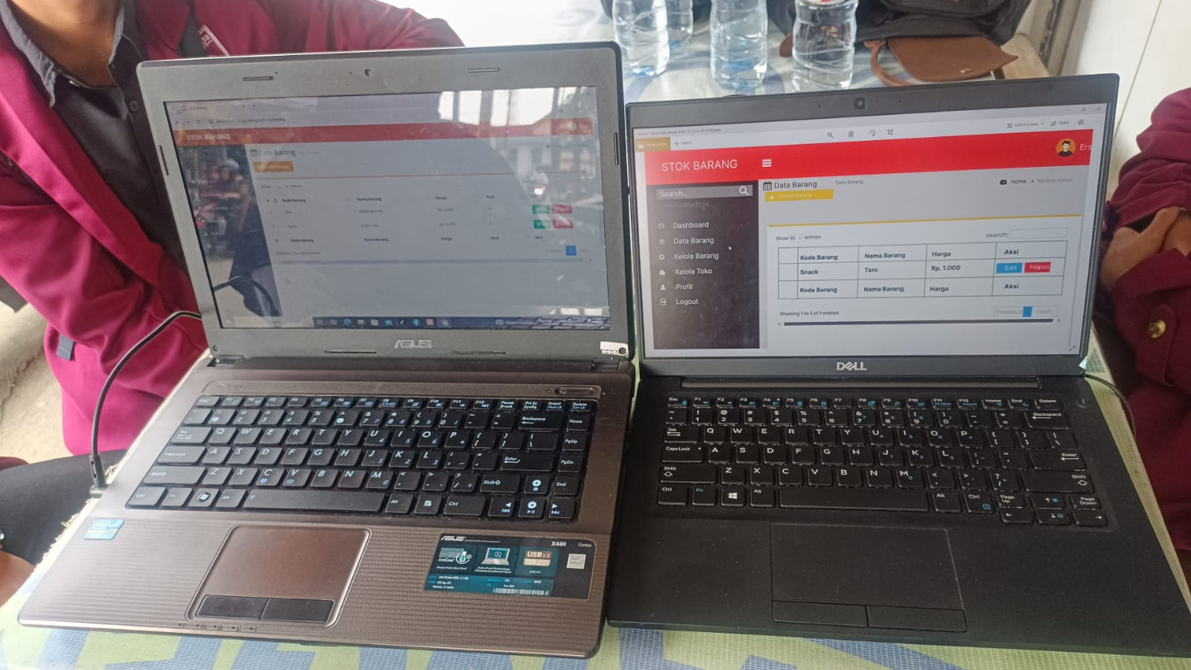
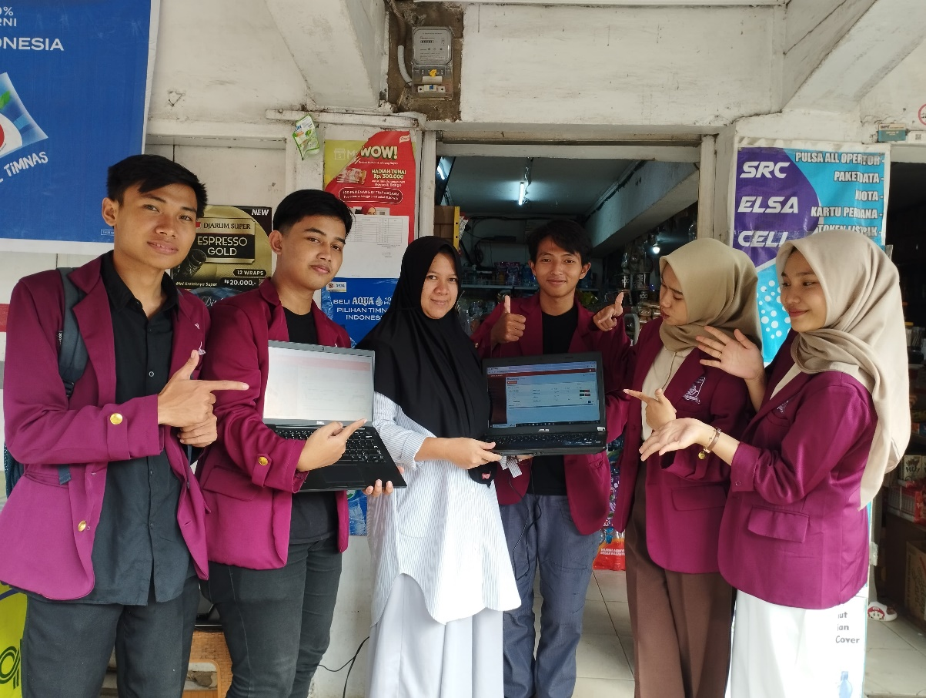
Barang Masuk
Universitas Nusa Putra | Sistem Informasi
19
DOKUMENTASI
TESTING WEB

Slide 20
Universitas Nusa Putra | Sistem Informasi
20
HASIL DAN PEMBAHASAN
Survei 1| 30 Oktober 2024
Survei pertama merupakan survei untuk memastikan target implementasi membutuhkan website untuk pengelolaan data gudang
Survei 2| 15 November 2024
Survei kedua ini adalah survei menguji prototype yang sesuai, kita juga meminta client untuk memberitahu menu dan fitur apa saja yang dibutuhkan untuk dimasukan ke dalam website
Survei 3| 31 Desember 2024
Survei ketiga sekligus testing website yang telah selesai dibuat, untuk menguji kelayakan sekaligus pengimplementasian website pada client
Oleh : Muhammad Patel

Slide 21
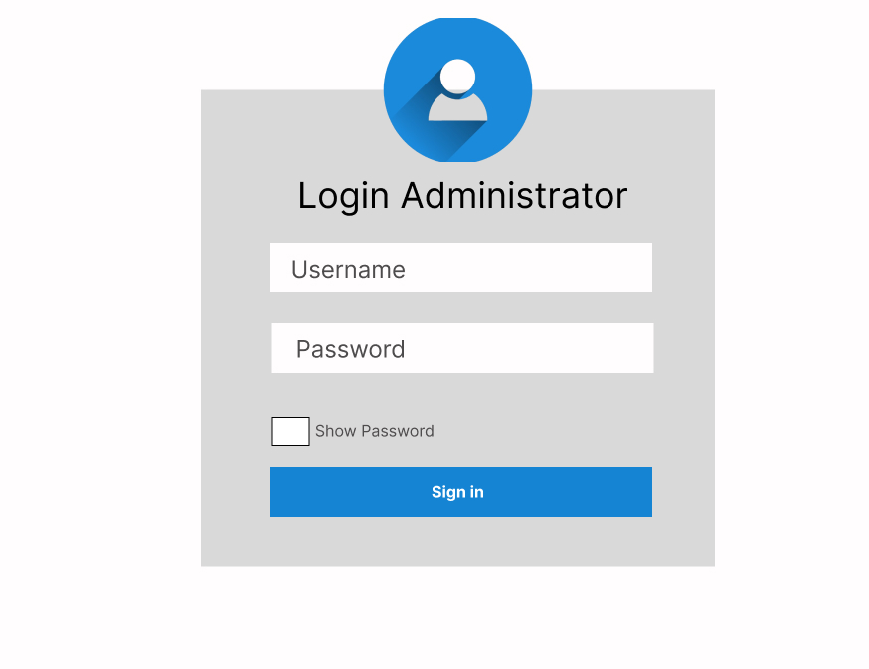
Barang Masuk
Universitas Nusa Putra | Sistem Informasi
21
DESAIN
LOGIN ADMINISTRATOR

Slide 22
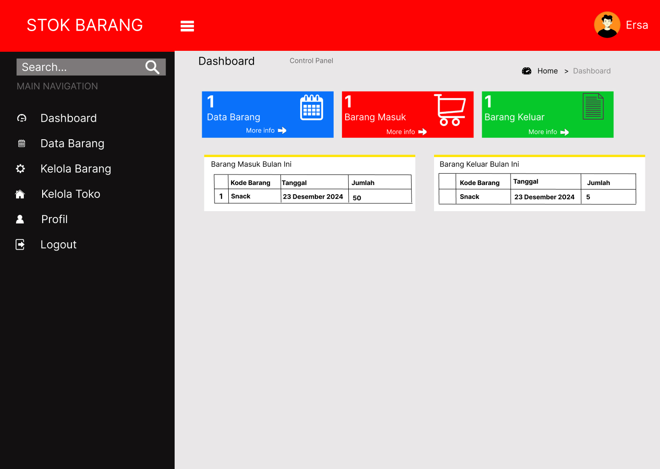
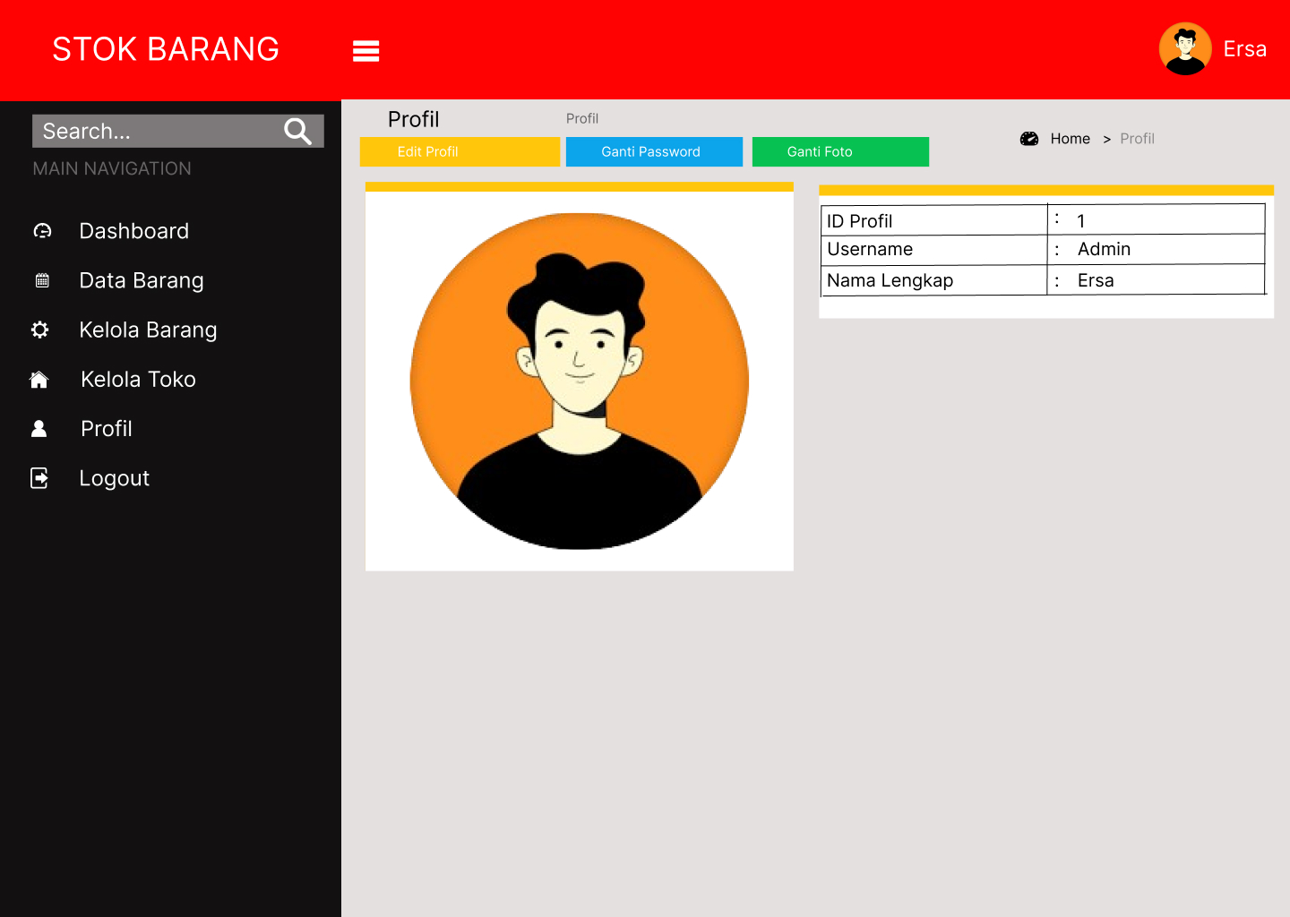
Barang Masuk
Universitas Nusa Putra | Sistem Informasi
22
DESAIN
DASHBOARD
PROFIL

Slide 23
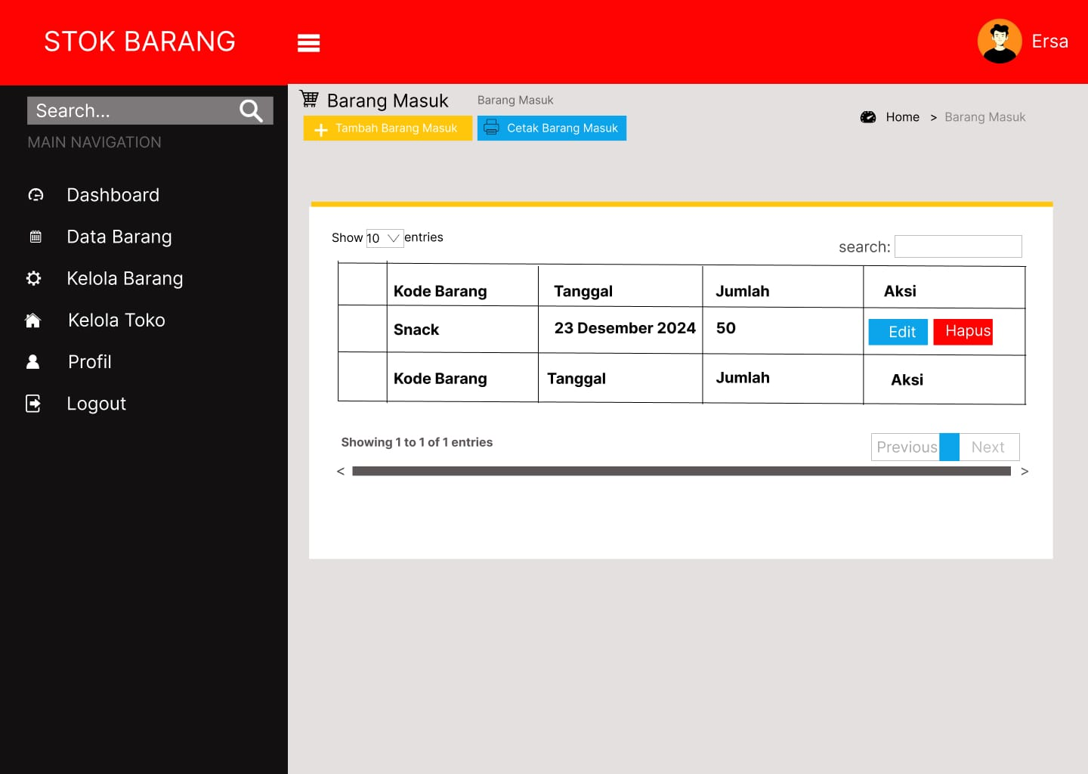

Barang Masuk
Universitas Nusa Putra | Sistem Informasi
23
DESAIN
BARANG MASUK
BARANG KELUAR

Slide 24
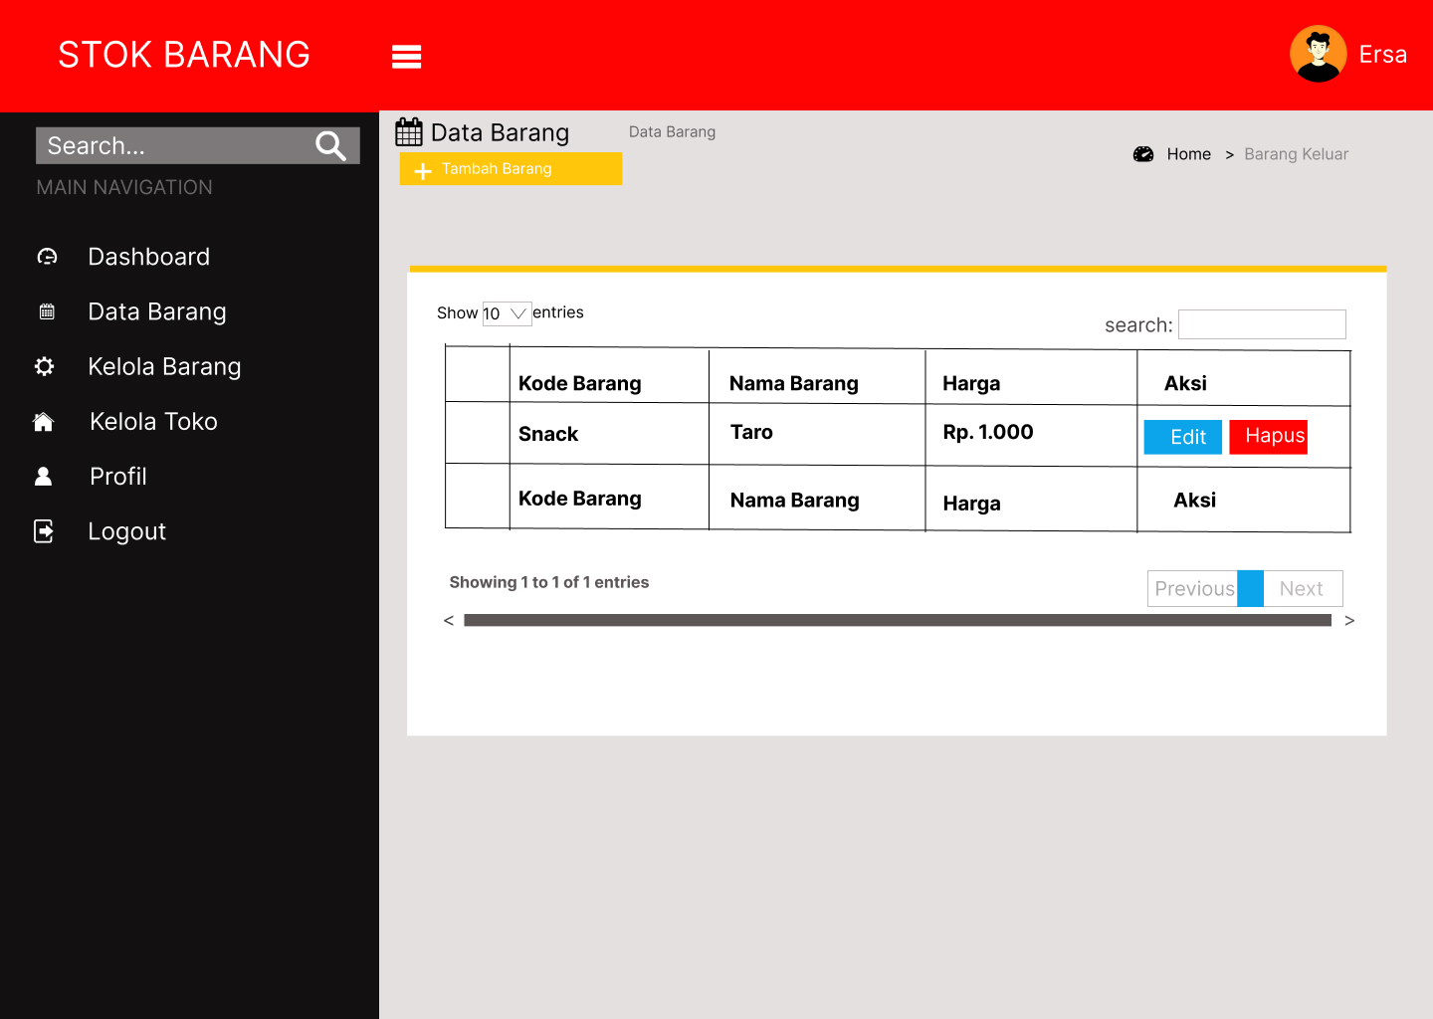
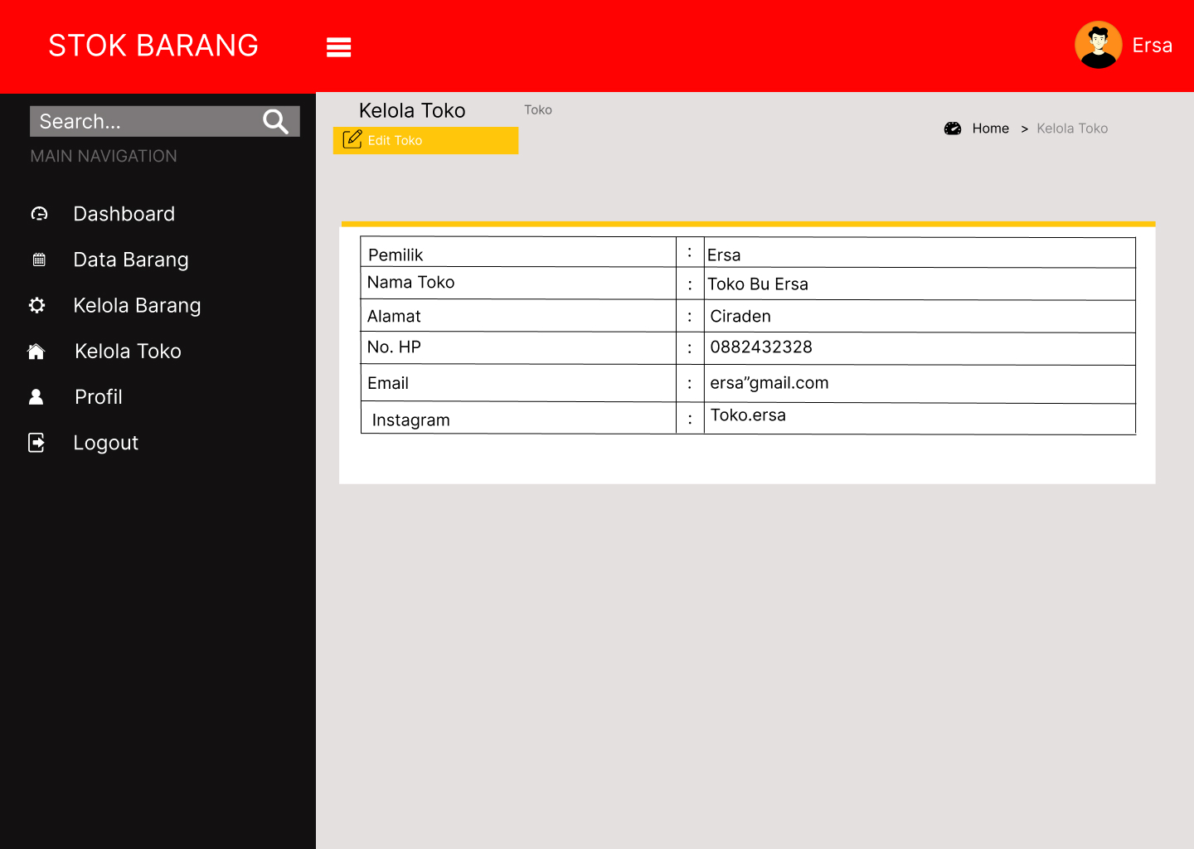
Barang Masuk
Universitas Nusa Putra | Sistem Informasi
24
DESAIN
DATA BARANG
KELOLA TOKO

Slide 25
Universitas Nusa Putra | Sistem Informasi
25
KESIMPULAN
Sistem perangkat lunak berbasis website yang dirancang untuk Toko Elsa mampu mendukung pengelolaan data gudang secara terintegrasi dan dapat diakses melalui browser localhost. Implementasi sistem ini membantu mengurangi risiko kesalahan pencatatan, mendukung pengambilan keputusan yang lebih cepat dan akurat, serta memastikan ketersediaan barang yang konsisten, yang pada akhirnya meningkatkan kepuasan pelanggan.
SARAN
Gunakan Sistem Secara Konsisten: Pastikan sistem digunakan dalam setiap pencatatan data gudang.
Backup Data: Lakukan pencadangan data secara rutin untuk menghindari kehilangan data.
Pantau Stok: Manfaatkan sistem untuk memantau stok barang secara real-time.
Evaluasi: Tinjau kinerja sistem secara berkala.
Oleh : Muhammad Patel

Slide 26
Universitas Nusa Putra | Sistem Informasi
26
Presentasi
TERIMA KASIH

